Slide 1
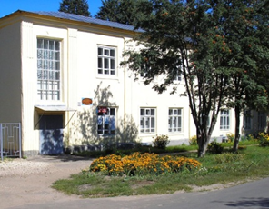
Муниципальное бюджетное образовательное учреждение
дополнительного образования детей Центр детского творчества «Росинка»
Гороховецкого района Владимирской области
«Развитие творческих способностей детей через проектную деятельность с использованием информационных технологий»
Автор: Минеева Мария Сергеевна,
педагог дополнительного образования
МБОУ ДОД ЦДТ «Росинка»
г. Гороховец, 2015

Slide 2
Ведущая идея опыта:
Сегодня компьютерные технологии являются неотъемлемой частью образовательного процесса, способного значительно повысить его эффективность, развить умственные и творческие способности детей, сформировать техническое мировоззрение и организовать досуг детей.
Но ни для кого не секрет, что сегодня все больше детей вырастает, так и не познав подлинных возможностей компьютера. Чаще всего дети играют в компьютерные игры, общаются в социальных сетях, просматривают множество бесполезной информации. Таким образом, бесконтрольное времяпрепровождение детей за компьютером способствует искажению представления учащихся об «информационном пространстве» в целом и компьютере, как средстве получения этой информации. В результате компьютер остается для них нереализованным источником знаний. Именно поэтому захотелось заинтересовать детей и я включила в программу - творчество.

Slide 3
Актуальность программы рассчитана на профессиональную ориентацию учащихся, их подготовку к самостоятельному творческому конструированию с помощью различных компьютерных редакторов.
Занятия художественной компьютерной графикой представляет собой интеграцию двух базовых предметов: информатики и декоративно – прикладного творчества. Ребята учатся использовать технику не только как вычислительную машину, но и как инструмент для продуктивной творческой деятельности.

Slide 4
Новизна данной образовательной программы заключается в том, что программа дает возможность не только изучить различные виды компьютерной графики, но и применить их творчески. Специфика ИКТ с включением в нее творчества дает детям возможность создавать вариации (композиций, форм, цвета, выбора материала), что способствует развитию всех совокупностей компонентов творческого потенциала учащихся.
Цель программы - развитие интеллектуальных и творческих способностей детей средствами информационных технологий.

Slide 5
Задачи обучения:
организационно
организационно
3
1
2
организационно
Образовательные:
формирование навыков работы на ЭВМ в редакторах Word (оформительская деятельность),
Paint, Power Point, Adobe Photoshop.
Развивающие:
развить творческие и интеллектуальные способности детей, используя знания компьютерных технологий;
развивать деловые качества: с амостоятельность, ответственность, аккуратность
Воспитательные:
формировать потребность в саморазвитии;
развивать культуру общения, навыки сотрудничества и взаимопомощи;
воспитывать интерес, фантазию детей при составлении композиций.

Slide 6
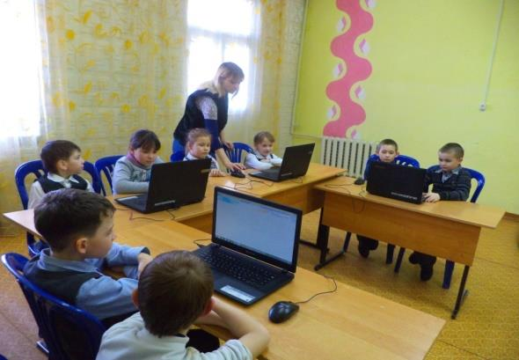
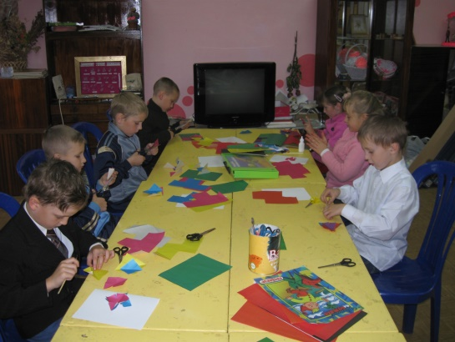
Будучи педагогом дополнительного образования, я ориентирую ребят на то, что навыки, технологии, которые мы с ними проходим - в будущем им пригодятся. Компьютерные технологии позволяют сформировать у детей устойчивые представления и практические навыки, накопление практического опыта для будущей профессии. Ведь сегодняшние школьники – завтрашние взрослые. Важно подготовить ребенка к взрослой жизни. Я считаю, педагогу необходимо предугадать и обеспечить те условия, в которых наиболее полно реализуется внутренний потенциал учащегося в изучаемой образовательной области, создать бодрую, светлую и созидательную обстановку, создать ту среду, ту плоскость, в которой наиболее полно могут раскрыться творческие способности ребенка, и будет осуществляться его постоянный интеллектуальный рост.

Slide 7
Формы и технологии, используемые на занятиях
Формы работы с детьми носят интегрированный характер, т.е. на одном занятии могут использоваться различные формы: групповая, индивидуальная, дифференцированная. Такие формы работы стимулируют творческое отношение к работе и помогают выявить одаренных детей.
При формировании учебных тем учитывались принцип доступности и принцип учета возрастных особенностей учащихся. Процесс обучения трудоёмкий и требует от учащихся особой сосредоточенности, кропотливости, во время занятий предусмотрены перерывы на физкультминутки.

Slide 8
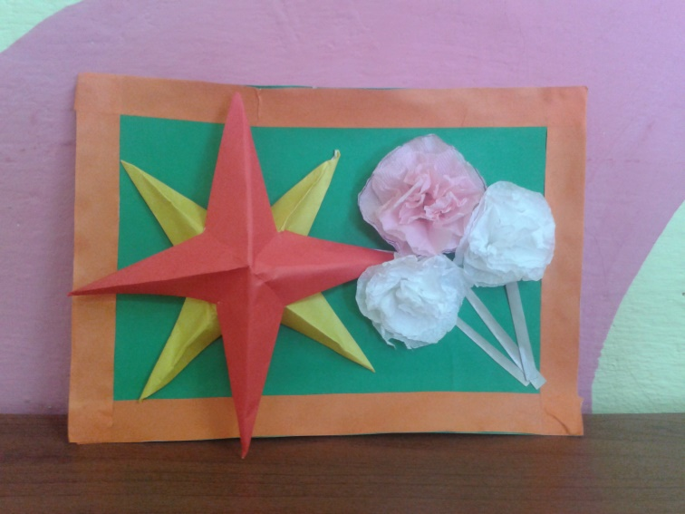
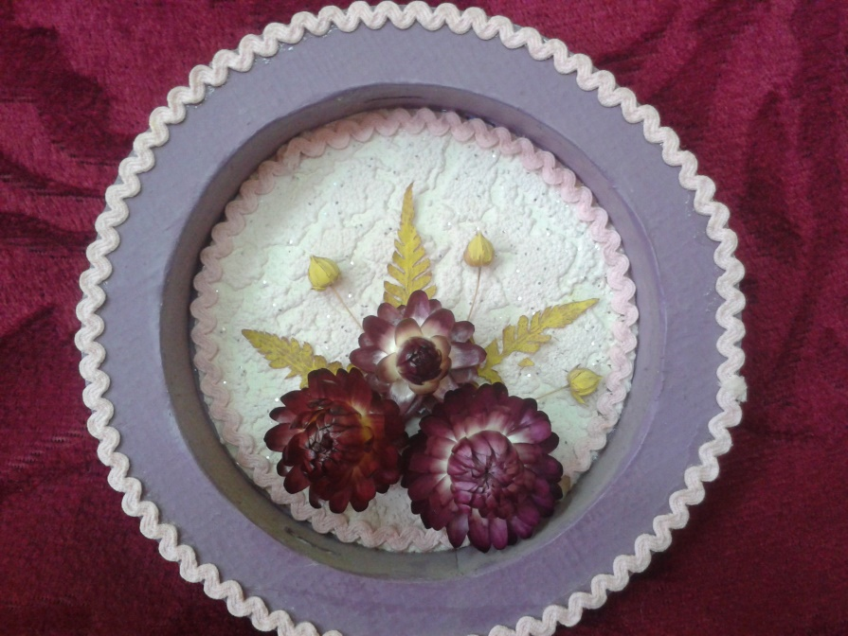
По ступеням к творчеству:

Slide 9
Спасибо
за внимание!

